Slide 1
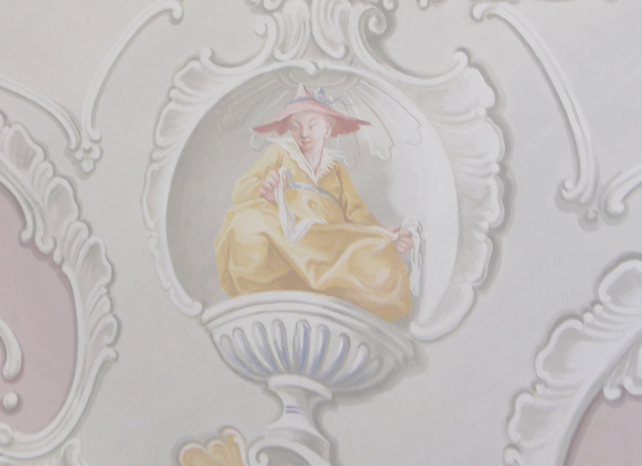
IATROGENNÍ ZÁVISLOSTI
– KDY PROBLÉM,
KDY MILOSRDENSTVÍ.....?
Šebeš Andrej, Zimmelová Veronika
Psychiatrická léčebna Červený Dvůr
XIX. AT konference, Seč, červen 2013

Slide 2
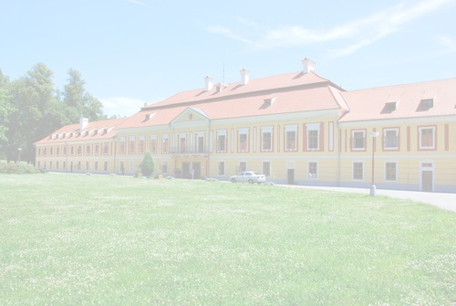
Autoři - lékaři Psychiatrické léčebny Červený Dvůr – se léta zabývají terapií závislých.
Oba jsou původním zaměřením internisté, postupně se specializující na léčbu návykových nemocí.
Mají letité zkušenosti jak s ústavní odvykací léčbou závislých na mateřském pracovišti, tak s ambulantní substituční léčbou v o.s. Prevent v Českých Budějovicích.

Slide 3
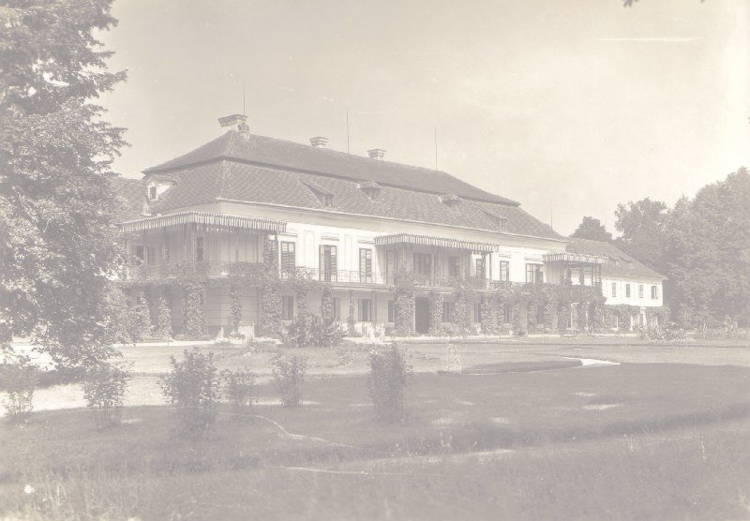
Oba se kromě „klasických“ závislostí již léta setkávají s kontroverzní záležitostí – se závislostmi, iatrogenně navozenými. Všímali si jich již při svém dřívějším internistickém působení - ať to byly závislosti na opioidech u bolestivých stavů různé etiologie, a nebo
„neurózy“ či deprese provázené masivním zneužíváním benzodiazepinů, původně většinou řádně ordinovaných lékařem.

Slide 4
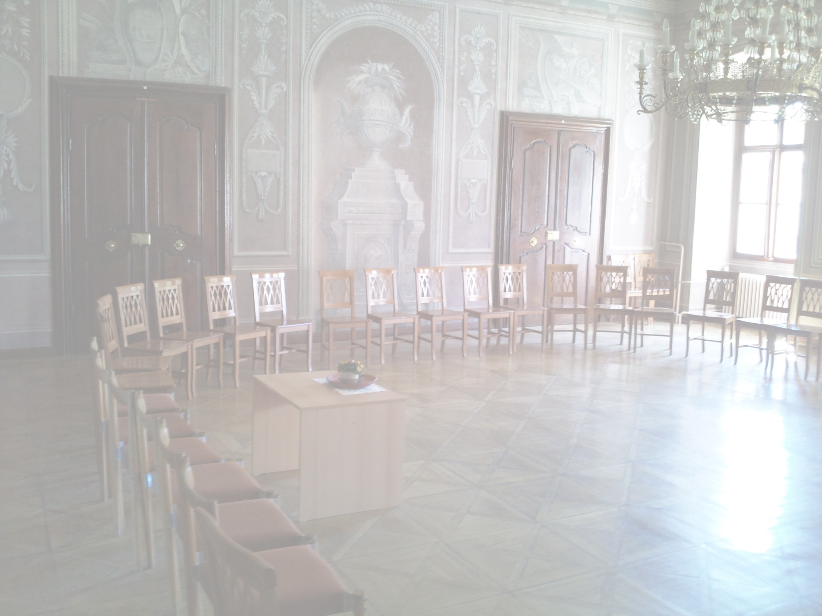
Zabývají se jimi i nyní při odvykací léčbě obdobných pacientů, přicházejících do léčebny z AT ordinací, kdy ambulantní léčba většinou selhala. Autoři tyto pacienty vnímají jako pouhou špičku ledovce ve srovnání s celkovým počtem iatrogenně závislých lidí, získávajících své návykové medikamenty především od praktických lékařů, často však i jinými cestami.

Slide 5
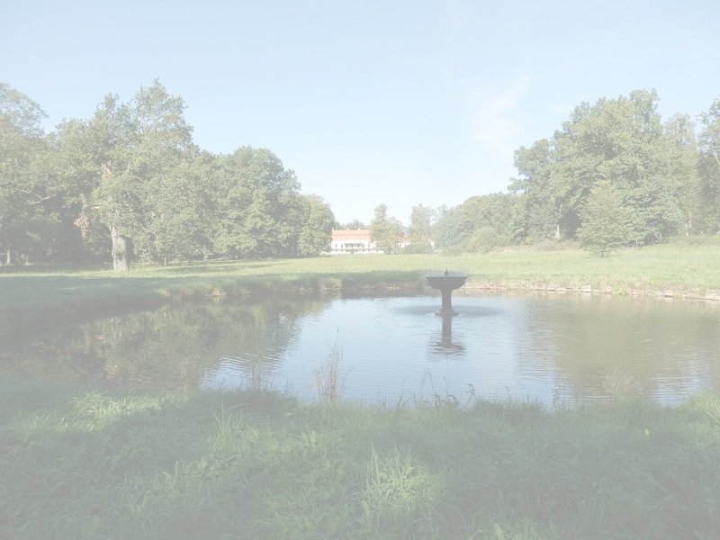
Nemají v úmyslu kritizovat styl podávání opioidů u onkologicky nemocných pacientů, naopak, u nich je v terminálních stádiích choroby jejich ordinace doslova dobrodiním a spíše je otázkou, proč se ve zdravotnických zařízeních „opiáty“ vesměs poddávkovávají.
V tomto ohledu je velmi záslužná činnost hospiců a i ambulantní „hospicové“ péče, kde se důsledně dbá na to, aby nemocní prožívali své „odcházení“ bez fyzického strádání.

Slide 6
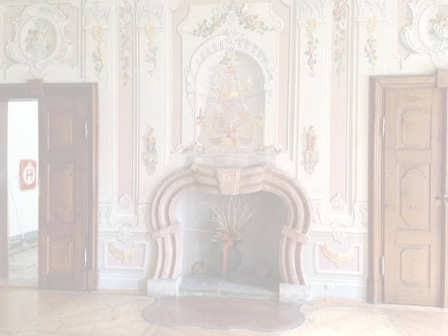
U těchto lidí a pro tyto lidi je jejich krátkodobá iatrogenní závislost na návykových látkách doslova dobrodiním a milosrdenstvím, zásadně ovlivňujícím kvalitu jejich krátícího se života.
Autoři vnímají tuto „závislost“ pozitivně a jednoznačně se stavějí za podávání dostatečných dávek „opiátů“ infaustně nemocným.

Slide 7
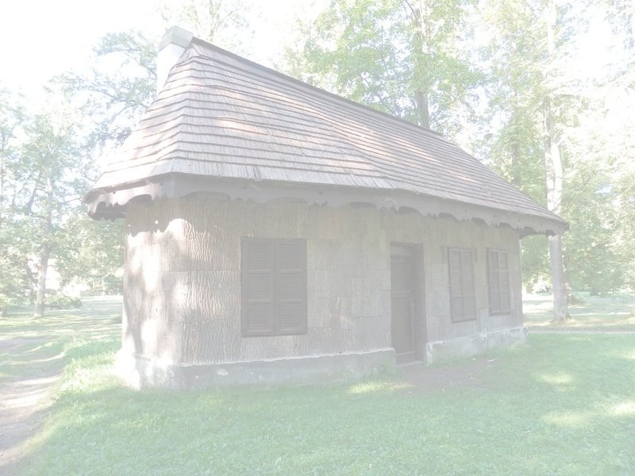
V tomto kontextu si samozřejmě uvědomují neostrou hranici mezi „snesitelnými“ bolestmi a bolestmi „nesnesitelnými“ při vědomí zcela individuálního vnímání bolesti každým z nás, kdy někomu stačí podávat neopiátová analgetika, někomu se stejnou diagnózou a obdobným rozsahem postižení nutno k úspěšnému tlumení bolestí podávat „opiáty“ ve vysokých dávkách.

Slide 8
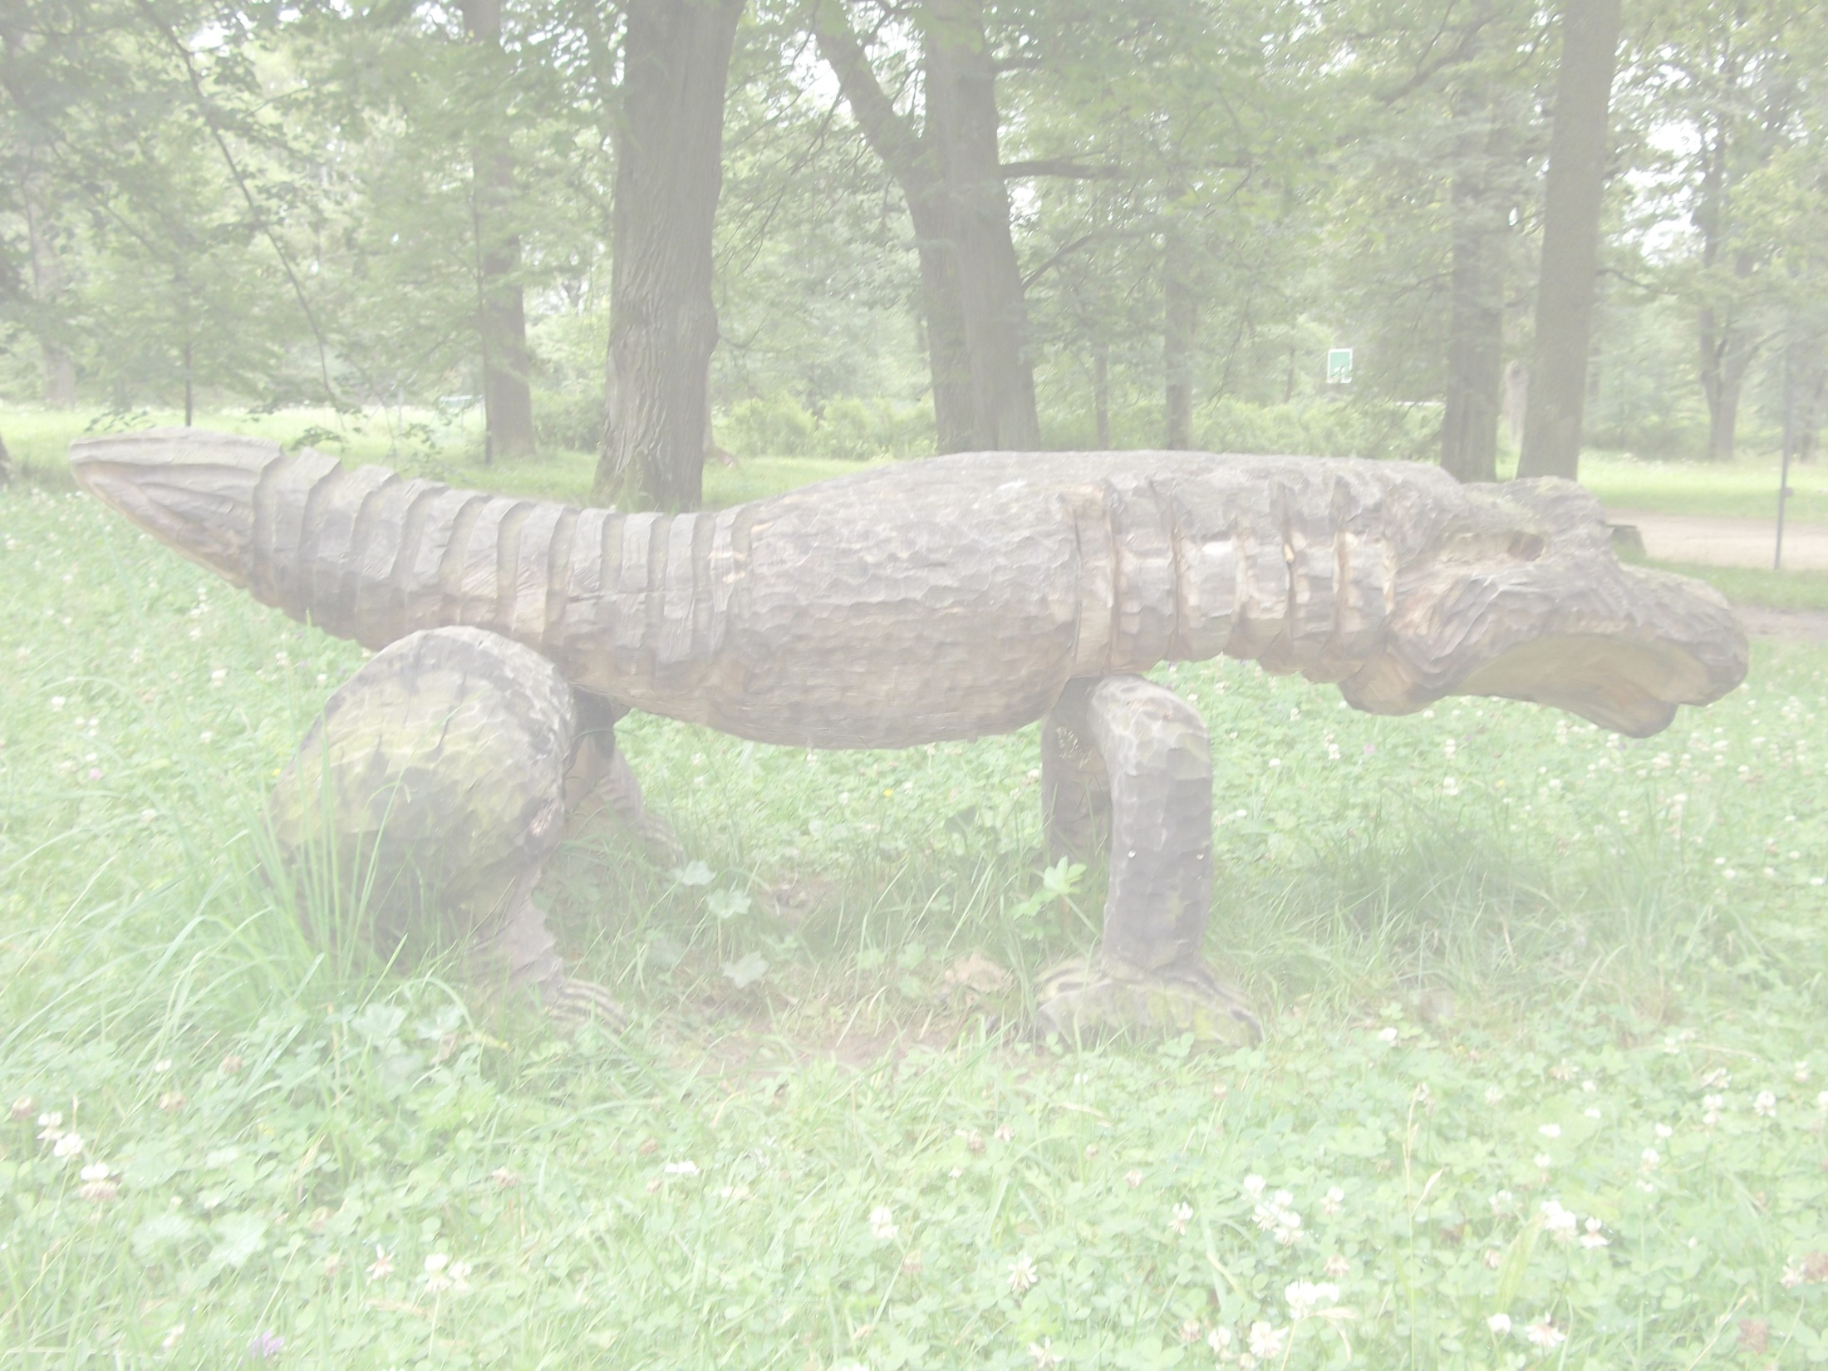
Kladou si však otázku: jak pohlížet na doslova deseti - či spíše statisíce iatrogenně závislých lidí, kteří do psychiatrických ambulancí, natož do léčeben, nikdy nepřijdou? Tito lidé vesměs získávají návykové léky od praktických lékařů, ale nejen od nich, velmi často i od svých bližních, kteří je mají předepsané jak od „praktiků“, tak i od specialistů.

Slide 9
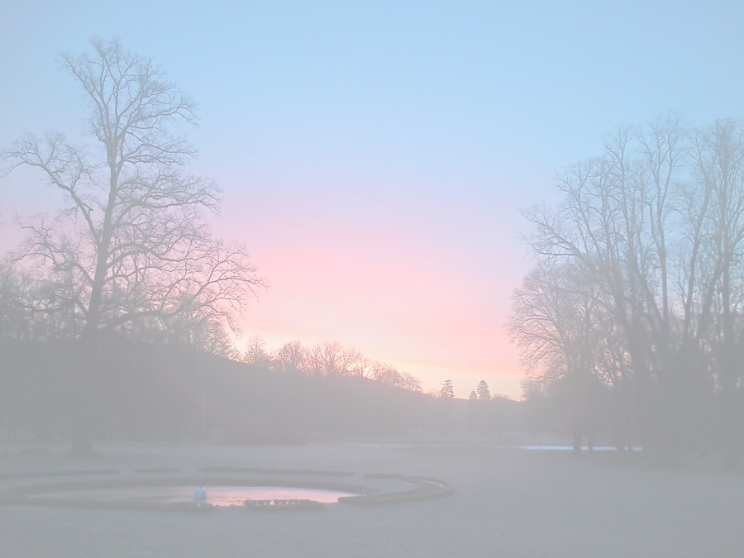
Jsou to různí „neurotici“ a „nespavci“ na jedné straně, na straně druhé pacienti s bolestivými stavy v rámci svých chronických chorob, jako jsou onemocnění pohybového aparátu, neurologické choroby, systémové choroby, onemocnění dýchacího, gastrointestinálního či vylučovacího traktu apod.

Slide 10

Autoři se ptají:
Pro koho a kdy je závislost (zejména na opioidech) problémem a pro koho a kdy vlastně milosrdenstvím?

Slide 11
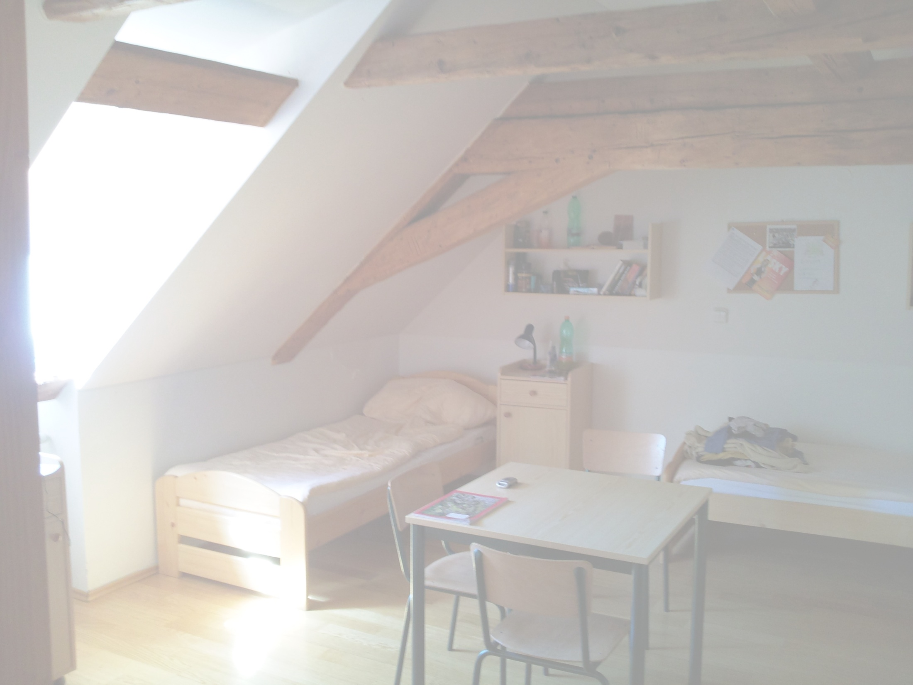
A odpovídají si:
Závislost (zejména na opioidech, ale i např. na benzodiazepinech) je problémem pro jedince bez „premorbidně“ somatických a/nebo psychických onemocnění, čili pro „typicky závislé“ – pro toxikomany.
Problémem je vždy a bez diskuse.

Slide 12
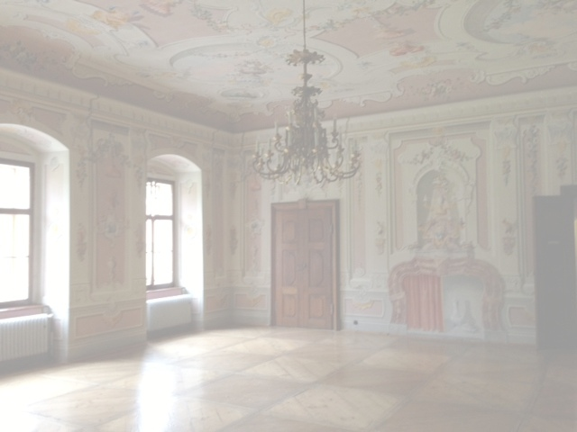
Naopak milosrdenstvím je pro závažně a chronicky somaticky nemocné, zejména seniory, a to nejen s infaustními onkologickými chorobami, ale i s vleklými bolestivými stavy nenádorové etiologie - jako jsou onemocnění pohybového aparátu, systémové choroby apod.
Milosrdenstvím je vždy, ale je možno diskutovat, zda v některých případech nelze bolestivé stavy do určité míry ovlivnit i nemedikamentózně – např. stereotaktickými či jinými zásahy.

Slide 13
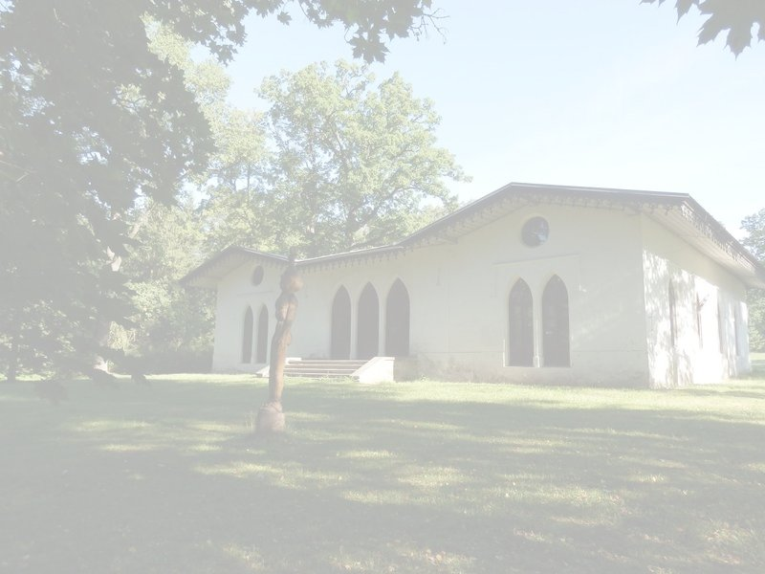
Dále si autoři kladou otázky:
Koho máme léčit a komu více prospějeme tím, že jeho závislost neléčíme,
Kdy vlastně „méně je více“?

Slide 14
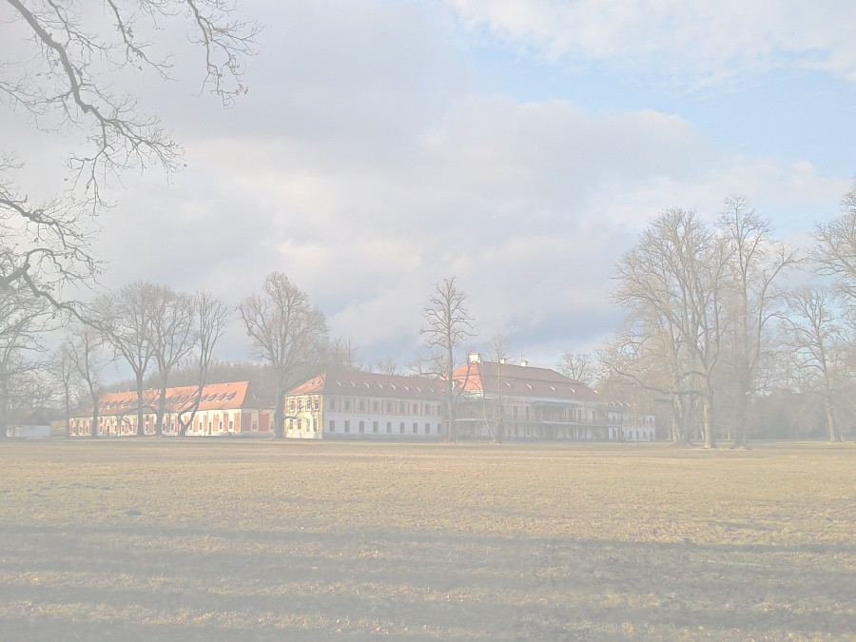
A rovněž se ptají:
Kde je ona hranice mezi léčit či neléčit, jak ostrá je tato hranice a máme vůbec právo ji stanovovat?

Slide 15
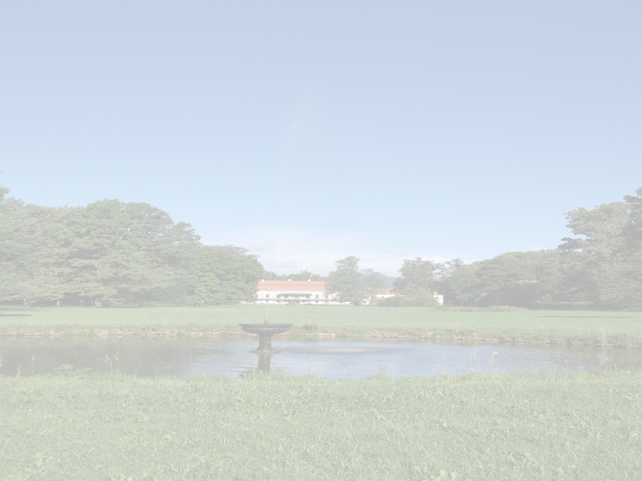
Na tyto otázky si odpovídají:
Léčbu jednoznačně doporučujeme závislým – toxikomanům.
Můžeme doporučit buď odvykací léčbu ambulantní či ústavní formou, event. můžeme nabídnout dlouhodobou terapii substituční – o výběru z těchto možností a jejich kladech i záporech jsme podrobněji hovořili zde na loňské konferenci.

Slide 16
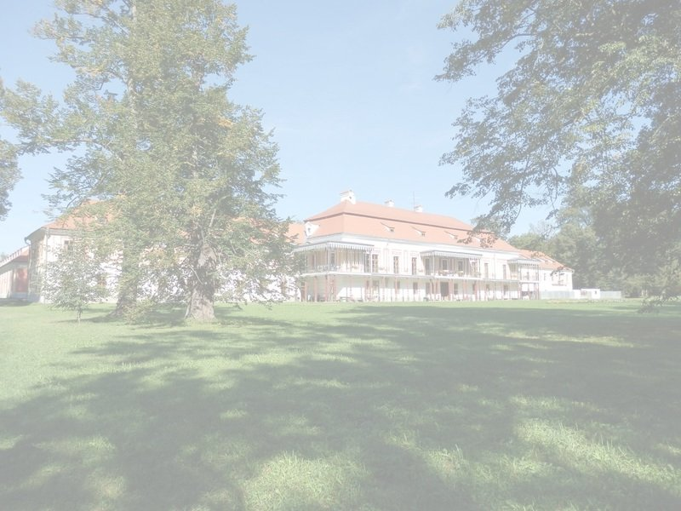
Můžeme diskutovat, zda léčit z určité (někdy i rozvinuté) závislosti - např. na benzodiazepinech - seniory v pokročilejším věku, a nebo je v jejich „blažené závislosti“ ponechat?
Aniž bychom podceňovali závislost právě na benzodiazepinech, která je velmi rozšířená, kloníme se k názoru, že právě v těchto případech je milosrdnější tuto závislost neléčit.
Právě zde platí, že „méně je více“.

Slide 17
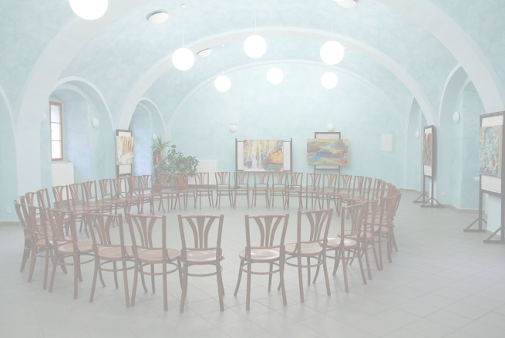
Hranice mezi „léčit či neléčit“ zde samozřejmě není ostrá a jednoznačná, probíhá v mysli a zejména svědomí lékaře – adiktologa, který ji stanovuje, aniž by si však měl činit ambice být v jejím posuzování jakýmsi morálním arbitrem či dokonce soudcem.

Slide 18
Děkuji za pozornost a shovívavé a vlídné vyslechnutí ☺

